Slide 1
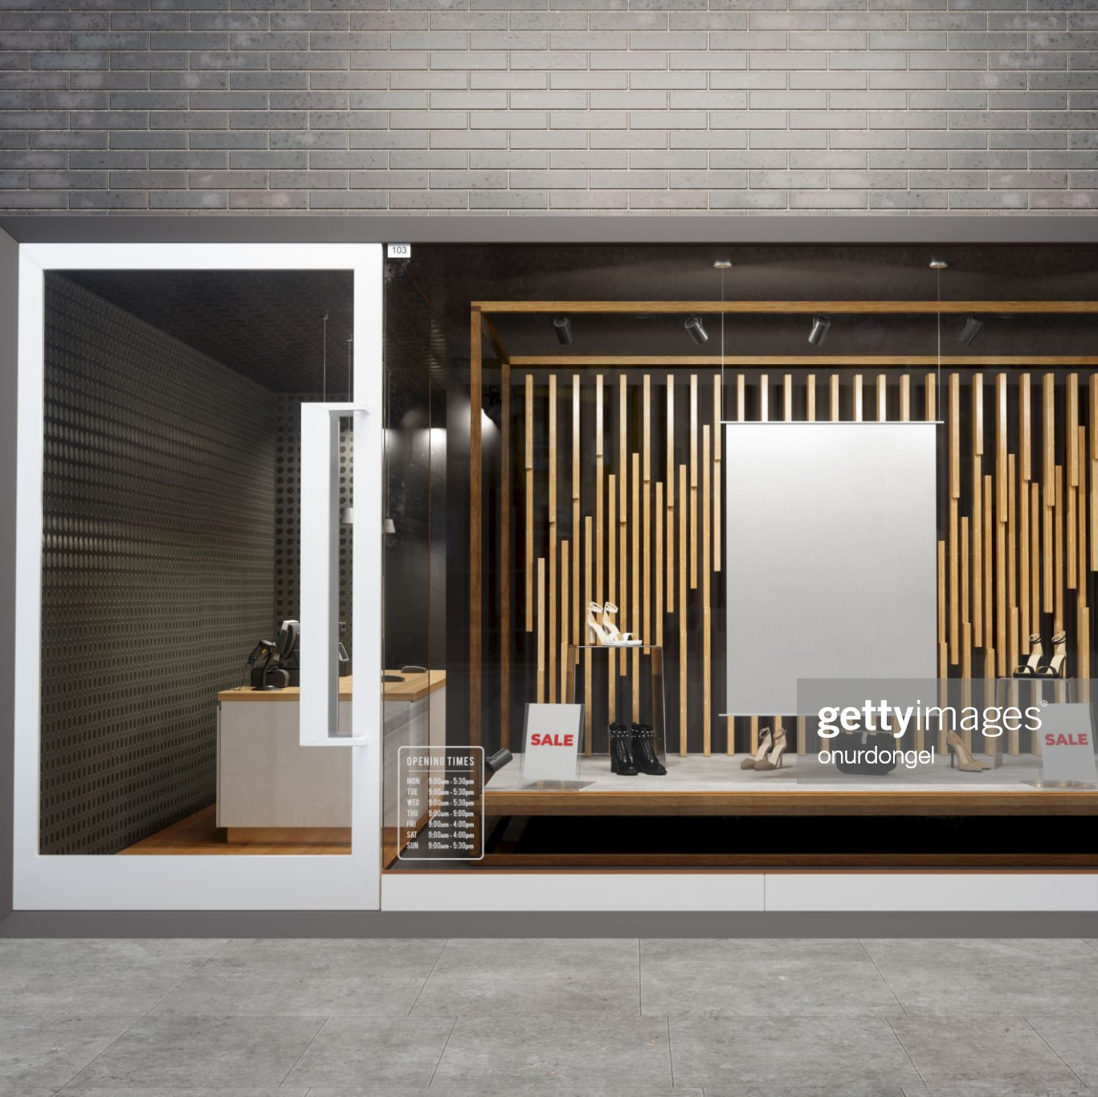
Greatest Software The Shoes
GSS

Slide 2
INTRODUCCIÓN
El proyecto GSS cuyas siglas definen Greatest Software Shoes es un sistema diseñado para proporcionar una gestión de inventario de la tienda de calzado XXX que permita la actualización de datos del almacenamiento de la mercancía (calzado). Proporcionará una base de datos funcional y efectiva asociada a la tienda principal de la empresa.
El sistema se encargará de la solicitud, registro y seguimiento de las existencias de los productos en stock, Proporciona sistema y cumplir con sus funciones y así mismo realizar la consulta de sus pedidos y catálogo
Facilitará al administrador la formará al cliente una forma sencilla y cómoda para interactuar con el en la que gestiona las solicitudes de pedido suministrada por las clientes previamente realizadas en la tienda principal además de apoyar al administrador en el manejo de inventarios, cálculo de material y seguimiento de existencia.

Slide 3
PROBLEMÁTICA
La gestión de inventarios es esencial para la eficiencia operativa, rentabilidad y satisfacción del cliente en una tienda. La falta de control y visibilidad del inventario puede llevar a problemas como la pérdida de ventas, la sobrecompra de productos y la obsolescencia del inventario. Sin un sistema automatizado de inventarios, la gestión puede ser propensa a errores humanos y lenta. Además, sin un sistema automatizado de generación de reportes y estadísticas, la tienda puede tener dificultades para obtener información precisa y actualizada. Un software de inventarios puede resolver estos problemas al automatizar y centralizar el registro de productos, la gestión de inventarios y la generación de alertas y reportes, mejorando la eficiencia operativa, reduciendo la pérdida de ventas y aumentando la rentabilidad y la satisfacción del cliente.

Slide 4
DESCRIPCIÓN GENERAL
El sistema forma una conexión directa con la página principal de ventas de la compañía, el producto se encarga de la gestión del inventario y suministrarla a la página, a su vez, que gestionara el ingreso de nueva mercancía proporcionada ya sea por la empresa misma o por proveedores.
Detalles del Funcionamiento del Programa
Registrar salida de mercancías para clientes.
Registrar Entrada de mercancía para Proveedores.
Registrar Devoluciones para clientes.
Registrar Devolución para proveedores.
Gestión de medidas de mercancía.
Gestión de color del producto.
Gestión de tipo de calzado.
Gestión de cantidades.
Registrar y leer el carrito de compras realizadas por el cliente en la página principal.

Slide 5
INTERFAZ
El programa tendrá incorporado un submenú al costado izquierdo de la pantalla para interactuar dentro de la aplicación.
NEW CARPET: Si el administrador desea colocar un nuevo catálogo, cliente, proveedor o mercancía, esta funcionalidad le permitirá crearla directamente sin tener que acceder a esta función mediante el uso del clic derecho del mousse.
DELETE: Esta opción permite eliminar archivos o carpetas seleccionadas. Permite eliminar archivos o carpetas seleccionadas.
ADD FILE: Permite al administrado agregar archivos desde el computador. EDIT: Permite la edición directa de las carpetas y archivos. Esta funcionalidad permite reflejar el cambio de un producto sin necesidad de eliminar el archivo.
BACK: Recupera archivos o carpetas enteras que se hayan eliminado accidentalmente por el administrador. Esta función será accesible siempre y cuando el administrador no haya cerrado sesión o apagado el computador.

Slide 6
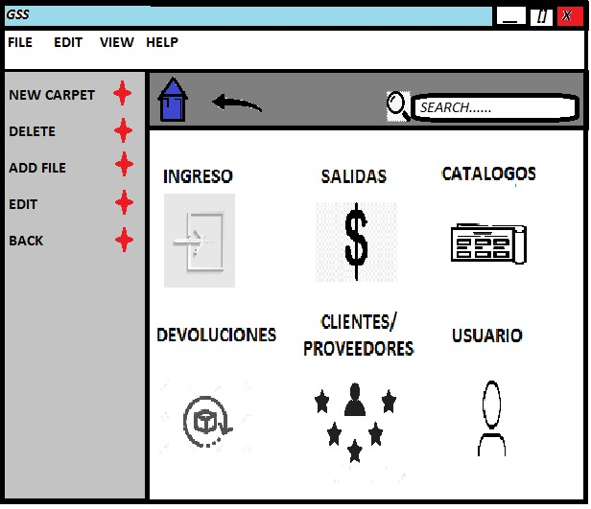
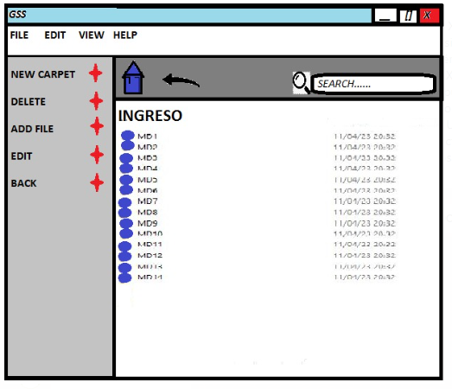
Mockup

Slide 7
MENÚS LOS CUALES EL ADMINISTRADOR TENDRÁ PRINCIPAL CONTROL
INGRESO: Tendrá una lista ordenada por fechas (H/M/S DD/MM/AAAA) del más reciente al más antiguo del ingreso y registro de nuevas mercancías.
SALIDAS: Tendrá una lista ordenada por fechas (H/M/S DD/MM/AAAA) del más reciente al más antiguo de todas las mercancías que han sido aprobadas sus compras y retiradas del almacén.
CATALOGOS: Tendrá una lista ordenada en orden alfabético de las mercancías que actualmente se encuentran en el almacén en ese preciso momento, además de la última vez que los datos de estas fueron alterados. En los catálogos se encontrarán: modelos tallas, cantidades, en este orden exacto.
DEVOLUCIONES: Tendrá una lista de productos que ya fueron registrados como productos de salidas (SALIDAS) y productos que ya fueron registradas al momento de ingreso (INGRESO) pero fueron regresados al proveedor correspondiente.
CLIENTES/PROVEEDORES: Provee una lista de Personas y/o Compañías que tienen contacto frecuente con la empresa. En esta registrara: número de documento de identidad, nombre, apellido, cantidad de productos comprados o ingresados, ultima interacción con productos de la empresa.
USUARIO: Capacidad de alterar los datos del usuario(administrador) encargado en ese momento.

Slide 8
REQUISITOS Y RESTRICCIONES
El programa tendrá requisitos mínimos para el funcionamiento correcto y que pueda recibir actualizaciones constantes a la par que Microsoft se actualiza con nuevas actualizaciones y funciones
sistema operativo de Windows 10
poseer mínimo 4 GB de memoria RAM.
Número de usuarios simultáneos 3
Icore i3 10th generación
Disco duro de 500 GB

Slide 9
SUPOSICIONES Y DEPENDENCIAS
Suposiciones
El software se ejecutará en un sistema operativo Windows 10 y requerirá al menos 4 GB de memoria RAM para funcionar correctamente.
Los productos se ingresarán al sistema manualmente mediante un escaneo de código de barras o ingreso manual del número de producto y se registrará la cantidad de existencias de cada producto.
Los pedidos de nuevos productos se realizarán en intervalos regulares y se ingresarán manualmente al sistema. (Gerente administrativo y Almacenista)
Dependencias
El software dependerá de una conexión a Internet para realizar actualizaciones de inventario en línea y actualizar el stock de la tienda en tiempo real.
El software utilizará una librería de base de datos para almacenar y recuperar información de productos, existencias, pedidos y usuarios.
El software requerirá una conexión de red para comunicarse con otros sistemas en la tienda, como un lector de códigos de barras o una impresora de etiquetas de precios.

Slide 10
EVOLUCIÓN PREVISIBLE DEL SISTEMA
El sistema podrá añadir la cantidad de usuario en simultáneos para proveer una mayor eficiencia y rapidez al momento de ingresar mercancías.

Slide 11
Requisitos comunes de las interfaces
Registro de todos los artículos en inventario, incluyendo información sobre cantidad, ubicación, costo y proveedor.
Gestión de inventario, permitiendo la actualización de la cantidad de artículos y la asignación de ubicaciones de almacenamiento.
Interfaz fácil de usar la gestión de inventario, permitiendo una navegación intuitiva y una fácil compresión de la información de inventario.
Seguridad y protección de datos, asegurando que la información de su inventario este protegida contra accesos no autorizados y perdida de datos.

Slide 12
Interfaces de usuario
El programa comenzara con la Interfaz de inicio de sesión: Esta interfaz permitiría al usuario iniciar sesión en el software de control de inventario. El usuario tendría que proporcionar su nombre de usuario y contraseña para acceder al sistema. Una vez que el usuario ha iniciado sesión, se mostrará la interfaz principal.
El usuario debe tener como requerimientos mínimos para poder trabajar con el programa las siguientes condiciones.
Debe formar parte del personal administrativo o tener permisos directamente de estos.
Mínimo bachillerato académico y conocimientos en navegación web y conocimientos en matemáticas, contabilidad y gestión de inventarios básicos.
La única responsabilidad que tendrá el usuario será del ingreso y gestión de mercancías. Por lo tanto no tendrá ningún otro acceso a ninguna de las demás interfaces.

Slide 13
Interfaces de hardware
Las interfaces de hardware necesarias deberán incluir:
Monitor: se necesitará un monitor para mostrar las interfaces de usuario del software de control de inventario.
Teclado y ratón: se necesitará un teclado y un ratón para permitir al usuario interactuar con el software.
Impresora: se puede necesitar una impresora para imprimir informes y otros documentos generados por el software de control de inventario.
Escáner de código de barras: si los productos en el inventario se identifican mediante códigos de barras, se puede necesitar un escáner de código de barras para actualizar la información de inventario de manera eficiente.

Slide 14
Interfaces de software
Permitiría a los usuarios acceder al software de control de inventario a través de una aplicación de escritorio. Esta interfaz puede incluir ventanas para mostrar información de inventario, opciones de búsqueda y filtros, y botones para realizar acciones como agregar o actualizar información de inventario.
Interfaz web: una interfaz web permitiría a los usuarios acceder al software de control de inventario a través de un navegador web. Esta interfaz podría ser similar a la interfaz de usuario de escritorio, pero accesible desde cualquier computador con acceso a Internet.
Interfaz de programación de aplicaciones (API): una API permitiría a otros sistemas y aplicaciones acceder a la información de inventario almacenada en el sistema de control de inventario. Esta interfaz podría permitir la integración con sistemas de contabilidad, sistemas de gestión de compras, y otras aplicaciones empresariales.

Slide 15
Interfaces de comunicación
Base de datos: el software de control de inventario debe interactuar con una base de datos para almacenar y recuperar información de inventario. La interfaz de comunicación entre el software y la base de datos debe ser segura, eficiente y capaz de manejar grandes volúmenes de datos.
Redes: si el software de control de inventario se usa en una empresa con múltiples ubicaciones, es posible que necesite comunicarse con otras redes para compartir información de inventario. La interfaz de comunicación entre las redes debe ser segura y confiable.
API: como se mencionó anteriormente, una interfaz de programación de aplicaciones (API) puede ser necesaria para permitir que otros sistemas o aplicaciones se comuniquen con el software de control de inventario. La interfaz de comunicación debe ser clara y bien documentada para asegurar una integración sin problemas.
Intercambio de archivos: en algunos casos, puede ser necesario intercambiar archivos entre el software de control de inventario y otros sistemas. La interfaz de comunicación para el intercambio de archivos debe ser segura y compatible con los formatos de archivo requeridos.

Slide 16

Además de estas interfaces de comunicación, es posible que se necesiten interfaces adicionales para interactuar con hardware específico, como dispositivos de lectura de códigos de barras o dispositivos de rastreo de ubicación.

Slide 17
Requerimientos funcionales
Requisito funcional 1 | Registrar Usuario El Sistema permite registrar sus datos en el sistema
Requisito funcional 2 | Consultar datos El sistema le permite consultar sus datos
Requisito funcional 3 | Consultar Catálogo El sistema permite visualizar el catálogo del almacén.
Requisito funcional 4 | Modificar pedido El sistema permite modificar las solicitudes de pedido registradas
Requisito funcional 5 | Consultar Clientes El sistema permite consultar una lista en vista de resumen con los clientes activos de la empresa y un historial de los pedidos realizados.

Slide 18
Requisitos no funcionales
1.El sistema deberá mostrar el formulario de registro y si es necesario los campos obligatorios.
2. El sistema no hará registro de cuenta hasta que se llene el formulario con los datos obligatorios.
3.El sistema no permitirá a determinado usuario acceder a los menús de otros roles que no sean el establecido.
4.El sistema negara el acceso al usuario que no ingrese su clave o usuario correctamente.
5.El sistema debe validar los datos que se introduzcan en las casillas de los diferentes formularios.
6.El sistema impedirá a determinado usuario el acceso a los datos de otros usuarios.
7.El sistema le dará la posibilidad al usuario de descargar historiales o documentos determinados
8.El sistema debe mostrar obligatoriamente los mensajes de error o éxito, según sea el caso necesario.
9.El sistema debe reconocer el rol del usuario que está accediendo y mostrarle el menú correcto.
10.El sistema debe estar disponible dentro del tiempo de actividad del almacén.
11.El sistema debe ser accesible desde cualquier plataforma.
12. El sistema debe contar con una copia de respaldo de la información alojada en el.
13.El sistema debe ponerse a prueba para evitar fallos en la ejecución de este.
14.El sistema debe soportar el manejo de gran cantidad de información durante el proceso.
15.El sistema debe soportar el idioma español.

Slide 19
REQUISITOS DE RENDIMIENTO
El software debe ser capaz de manejar al menos 100.000 registros de inventario sin reducir significativamente el rendimiento.
El tiempo de respuesta del sistema no debe exceder los 2 segundos para cualquier operación de búsqueda o actualización de inventario.
El software debe ser capaz de manejar al menos 50 usuarios concurrentes sin afectar la velocidad de respuesta del sistema.
El software debe ser capaz de integrarse sin problemas con otros sistemas de la empresa sin afectar el rendimiento del mismo.
El software debe ser capaz de manejar al menos 500 transacciones de inventario por hora sin disminuir significativamente el rendimiento.
El software debe ser capaz de realizar cálculos de inventario complejos en menos de 1 segundo.

Slide 20
Seguridad
Autenticación: El software debe contar con un sistema de autenticación seguro que garantice que solo los usuarios autorizados puedan acceder al sistema de inventario. Esto podría incluir la autenticación de dos factores o el uso de contraseñas seguras.
Autorización: El software debe contar con un sistema de autorización que permita a los usuarios acceder solo a la información de inventario que esté relacionada con su trabajo. Esto podría lograrse mediante el uso de roles y permisos.
Encriptación: El software debe cifrar todos los datos de inventario almacenados en la base de datos y cualquier información transmitida a través de la red. Esto ayudará a proteger la información de posibles ataques de hackers.
Auditoría: El software debe contar con un sistema de auditoría que permita hacer un seguimiento de todas las actividades realizadas en el sistema de inventario. Esto ayudará a identificar cualquier actividad sospechosa y tomar medidas preventivas.
Copias de seguridad: El software debe contar con un sistema de copias de seguridad que permita recuperar los datos de inventario en caso de una falla del sistema o una catástrofe.

Slide 21
Fiabilidad
Pruebas exhaustivas: El software debe someterse a pruebas exhaustivas antes de su lanzamiento para identificar y corregir errores. Estas pruebas pueden incluir pruebas de funcionalidad, pruebas de rendimiento y pruebas de seguridad.
Monitoreo constante: El software debe ser monitoreado constantemente para detectar posibles problemas y tomar medidas preventivas antes de que se conviertan en errores graves.
Respaldo de datos: El software debe contar con un sistema de respaldo de datos para garantizar que no se pierda información en caso de una falla del sistema o una catástrofe.
Actualizaciones regulares: El software debe recibir actualizaciones regulares para corregir errores y mejorar su rendimiento.
Capacitación de usuarios: Los usuarios del software de inventario deben ser capacitados en el uso adecuado del sistema y en la identificación y notificación de posibles errores.
Mantenimiento preventivo: El software debe recibir mantenimiento preventivo periódico para garantizar su funcionamiento óptimo.

Slide 22
Disponibilidad
Infraestructura de servidor redundante: El software debe ser alojado en un servidor redundante para garantizar que el sistema esté disponible en caso de una falla en uno de los servidores.
Monitorización continua: El software debe ser monitoreado constantemente para detectar problemas y tomar medidas preventivas antes de que se conviertan en errores graves que afecten la disponibilidad del sistema.
Servicios en la nube: El software de inventario puede ser alojado en servicios en la nube que ofrezcan alta disponibilidad y redundancia, lo que aumenta la disponibilidad del sistema.
Mantenimiento planificado: El software debe ser sometido a mantenimiento planificado periódico para garantizar su disponibilidad y minimizar el tiempo de inactividad.
Respuesta rápida: El equipo de soporte técnico debe estar disponible en todo momento para responder rápidamente a cualquier problema que pueda afectar la disponibilidad del sistema.

Slide 23
Mantenibilidad
Diseño modular: El software debe ser diseñado de manera modular para que los cambios y actualizaciones puedan realizarse de manera más fácil y rápida.
Documentación clara: El software debe contar con documentación clara y detallada sobre su diseño, funcionamiento y código fuente para facilitar su mantenimiento.
Uso de estándares: El software debe ser diseñado y desarrollado de acuerdo con los estándares establecidos en la industria para facilitar su mantenimiento.
Pruebas automatizadas: Las pruebas automatizadas deben ser utilizadas para detectar posibles problemas antes de que se conviertan en errores graves que afecten la funcionalidad del sistema.
Uso de herramientas de desarrollo: Las herramientas de desarrollo deben ser utilizadas para facilitar el mantenimiento del software, como herramientas de control de versiones, herramientas de seguimiento de problemas y herramientas de automatización de pruebas.
Capacitación del personal: El personal encargado del mantenimiento del software debe ser capacitado en el uso adecuado del sistema y en las mejores prácticas para el mantenimiento del software.

Slide 24
Portabilidad
Diseño basado en estándares: El software debe ser diseñado de acuerdo con los estándares establecidos en la industria para garantizar que pueda ser utilizado en diferentes plataformas y sistemas operativos.
Independencia de plataforma: El software debe ser independiente de la plataforma, lo que significa que puede ser utilizado en diferentes sistemas operativos y hardware sin requerir modificaciones significativas.
Uso de herramientas de desarrollo multiplataforma: Las herramientas de desarrollo multiplataforma deben ser utilizadas para facilitar la creación de software que sea compatible con diferentes sistemas operativos y hardware.
Pruebas en diferentes plataformas: El software debe ser probado en diferentes plataformas y sistemas operativos para garantizar que funcione de manera adecuada en cada uno de ellos.
Documentación clara: El software debe contar con documentación clara y detallada sobre los requisitos de plataforma y los procesos de instalación y configuración.
Actualizaciones regulares: El software debe recibir actualizaciones regulares para garantizar que sea compatible con las últimas versiones de los sistemas operativos y hardware.

Slide 25
Otros requisitos
Cumplimiento de leyes de protección de datos: El software debe cumplir con las leyes de protección de datos aplicables, como el Reglamento General de Protección de Datos (RGPD) en la Unión Europea o la Ley de Privacidad del Consumidor de California (CCPA) en los Estados Unidos.
Cumplimiento de leyes de seguridad de la información: El software debe cumplir con las leyes de seguridad de la información aplicables, como la Ley de Protección de la Información Personal y la Ley de Seguridad de la Red de Información en China.
Cumplimiento de leyes de impuestos: El software debe cumplir con las leyes de impuestos aplicables, como la Ley de Impuestos sobre Ventas y Uso (SUT) en los Estados Unidos.
Cumplimiento de regulaciones de la industria: El software debe cumplir con las regulaciones de la industria aplicables, como las regulaciones de la Administración de Alimentos y Medicamentos (FDA) en la industria farmacéutica.
Cumplimiento de leyes de propiedad intelectual: El software debe cumplir con las leyes de propiedad intelectual aplicables, como las leyes de patentes, marcas registradas y derechos de autor.
Cumplimiento de leyes de contratación: El software debe cumplir con las leyes de contratación aplicables, como las leyes laborales y de salario mínimo.

Slide 26
Muchas gracias por su atención

